Slide 1

Definiciones de Marca
Mejora Continua — tres puntos para cerrar con vos antes del manual final
Preparado por Pablo, con Claude

Slide 2
¿Por qué este mazo?
En las últimas semanas cerramos criterio de tono, manifiesto, servicios, colores reales y arquitectura de la landing. La mayoría lo definimos Pablo y yo, sin vos en la mesa. Antes de compilar el manual de marca final, necesitamos tu mirada en tres puntos concretos.
1
Criterio cerrado
Pablo + Claude
2
Tu mirada
este mazo
3
Manual final
PDF
Contexto
Mejora Continua

Slide 3
Ya está resuelto
Para tu registro — esto no necesita tu ok, ya está en marcha
OK
Colores reales de marca
OK
4 áreas de servicio
Extraídos del logo original, no aproximados: azul, rojo y amarillo con hex exactos.
Personal, Organizacional, Comercial, Empresarial + Profesionalización como nivel integrador.
OK
Submarcas descontinuadas
OK
Tono de marca
Mejora TV, Fuckup Nights, Buenas Historias fuera del manual. After Office, posible retoma futura.
Directo y cálido a la vez — confronta la situación, nunca a la persona.
Ya resuelto
Mejora Continua

Slide 4
1
El manifiesto oficial
Decisión que necesita tu ok
SI
Elegido — Manifiesto original
NO
Descartado — Manifiesto de Claridad
“El dueño de una empresa no es una empresa. Es una persona. Con dudas, con miedos, con sueños.”
“El mercado está roto... seguís operando con la lógica del negocio que tenías, en un mundo que ya no existe.”
Por qué: nunca ataca a la persona. El sujeto del problema siempre es lo que falta, no quien lo vive — la misma regla que fijamos para todo el tono de marca.
Por qué no: le habla al lector en segunda persona acusatoria y niega cualquier consuelo — rompe la calidez que ya definimos como marca.
¿Estás de acuerdo con esta elección?
Decisión 1 de 3
Mejora Continua

Slide 5
2
El rol de League Spartan
Decisión que necesita tu ok
Bw Modelica sigue siendo la tipografía principal
Medium para el logo y títulos, Regular para cuerpo de texto. Esto no cambia — es de siempre.
League Spartan quedó sin trabajo
El manual original la reservaba para acompañar las submarcas de contenido (After Office, Fuckup Nights) — hoy descontinuadas. Mientras tanto, mejoraok.com ya la viene usando como tipografía secundaria de headings, junto a Bw Modelica.
¿La dejamos así, como tipografía secundaria general del sitio? ¿O la reservamos por si vuelve After Office?
Decisión 2 de 3
Mejora Continua

Slide 6
3
Qué botón va primero en la landing
Decisión que necesita tu ok
Criterio original
Pedido más reciente
Reunión primero,
diagnóstico como hook
Diagnóstico primero,
reunión como alternativa
La página convierte por sí sola. El diagnóstico es un empujón opcional, no el motor.
Entrada más provocadora: “¿Cómo está tu empresa hoy?” capta antes de pedir el paso grande.
¿Este orden queda fijo de acá en más, o fue un ajuste solo para esta versión de la landing?
Decisión 3 de 3
Mejora Continua

Slide 7
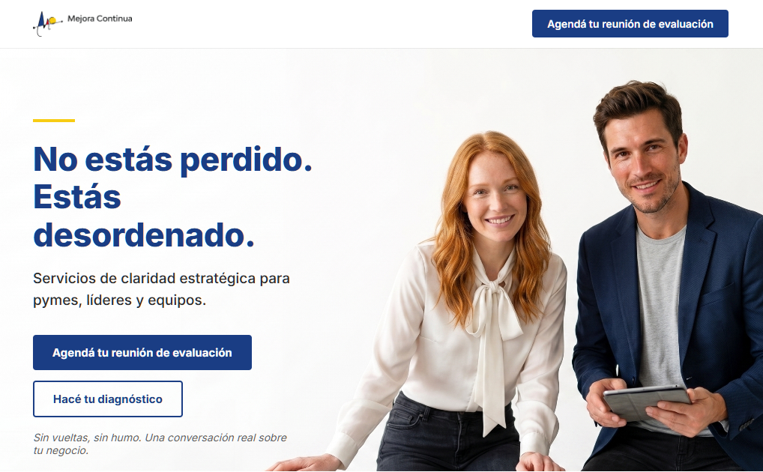
La landing, hasta ahora
Work in progress — sigue en paralelo mientras cerramos estos puntos
Preview
Mejora Continua

Slide 8
Con tu ok en estos 3 puntos
compilamos el Manual de Marca completo en PDF. La landing sigue avanzando en paralelo, no espera esta definición.
Cualquier duda, la conversamos cuando quieras.

